Slide 1
Présentation Étude de cas:
GOOGLE
Réaliser par :
Emna Lilia KADARDAR
Montasser OUNA
Gaith ABDELJAOUED
3A45

Slide 2
PLAN
Partie 1: Présentation de l’entreprise GOOGLE
01
Partie 2: Analyse de l’environnement GOOGLE
02
Nature de l’activité
Champs d’actions géographique
Finalités
Analyse macro-environnement (PESTEL)
Analyse micro-environnement (PORTER & SWOT)
1

Slide 3
01
2

Slide 4

POLITIQQESTEL
POLITIQUE
Créer en 1998 par Larry Page et Sergueï Brin, deux étudiants à l’université de Stanford
3

Slide 5

Nature de l’activité
4
Notes:
Google est une société du secteur internet qui propose un service de recherche sur le net. Il s'agit du moteur de recherche le plus utilisé dans le monde entier. Il propose des services de traduction dans plus de 100 langues, des définitions, la conversion de devises, des services de stockage et partage de données, une messagerie électronique, des outils de travail collaboratif interopérables avec d'autres outils..

Slide 6

Champs d’action géographique
70 bureaux répartis dans plus de 40 pays à travers le monde.
29 en Europe
19 aux USA
16 en Asie-Pacifique
6 en Afrique
5 en Amérique Latine
5 Au Moyen-Orient
3 au Canada
48 % États-Unis
40,7 % Autres pays
11,3 % Royaume-Uni
Jupiter is the biggest planet of them all
Venus is the second planet from the Sun
5
Notes:
Emploie plus de 50 000 personnes et possède plus de 70 bureaux répartis dans plus de 40 pays à travers le monde.

Slide 7

LES FINALITÉS
Économique
Environnementale
Sociale/humaine
6
Notes:
Economique: faire du profit et de pérenniser l'entreprise. Sa mission est d'organiser toutes le informations et les rendre universellement accessibles,
Sociétale :

Slide 8
Économique
- Sa finalité est de faire du profit et de rendre durable son entreprise.
- Le modèle économique de Google s'appuie essentiellement sur la publicité.
- Environ 97% du chiffre d'affaires de Google
- Le numéro 1 de la publicité en ligne.
- Considéré comme le plus grand publicitaire au monde
7
Notes:
En effet celle-ci représente environ 97% du chiffre d'affaires de Google, et il est le numéro de la publicité en ligne. Il est même parfois considéré comme le plus grand publicitaire au monde

Slide 9

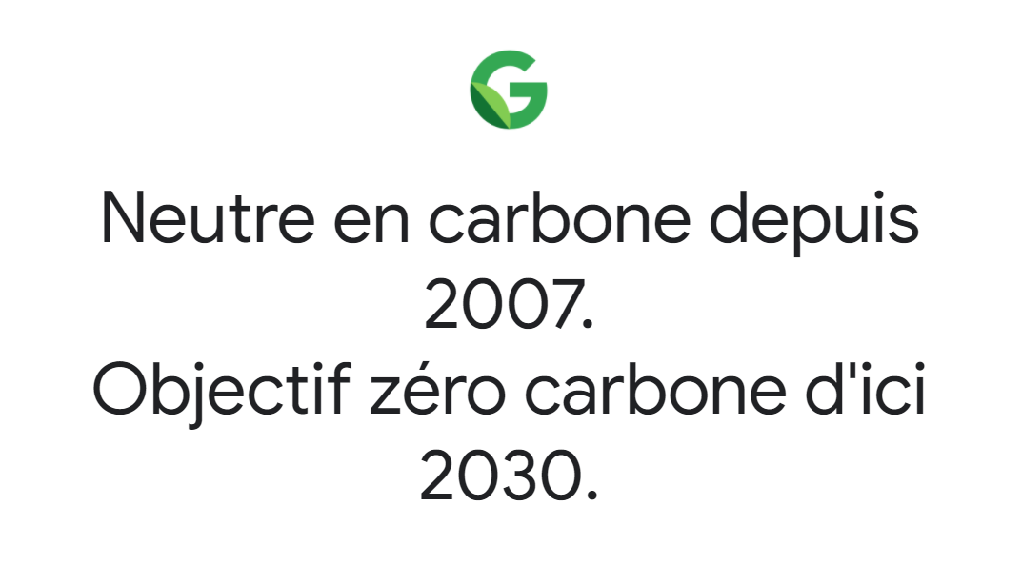
Environnementale
8

Slide 10
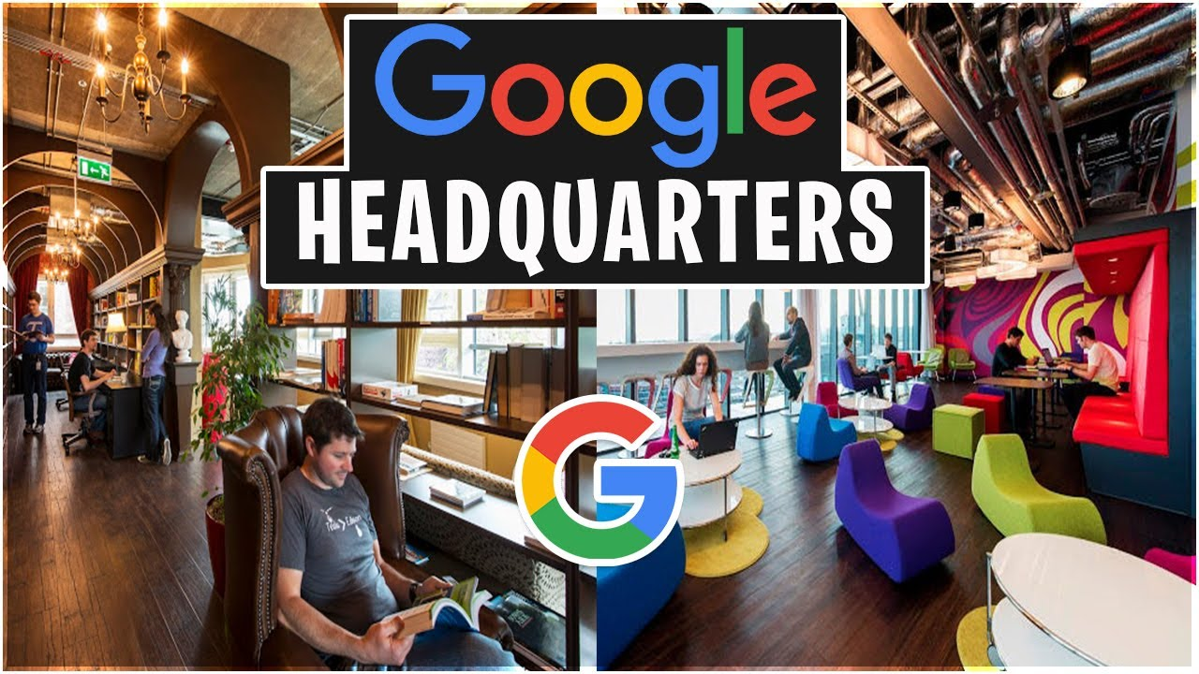
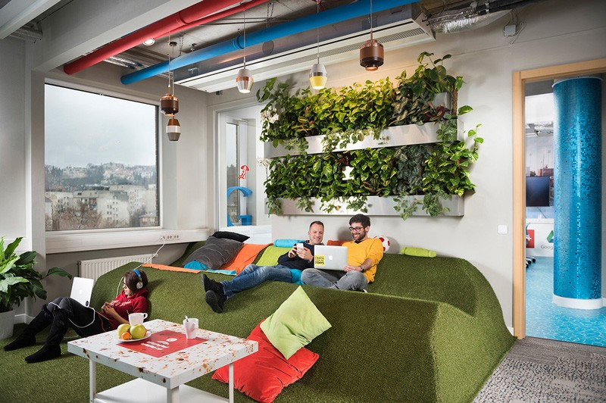
Sociale
is Jupiter's rotation period
Earths is the Sun’s mass
is the distance between Earth and the Moon
9
Notes:
Tout le monde sait que les bureaux de Google ont des designs parmi les plus créatifs et les plus ingénieux dans les bureaux et sièges dans plusieurs pays.
Google offre du bien être a ses collaborateurs,

Slide 11
02
Analyse de l’environnement de l’entreprise. OOGLE
10

Slide 12
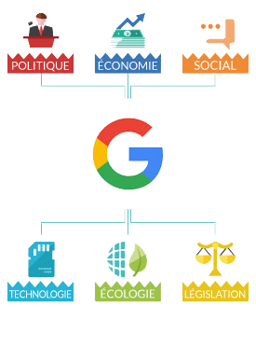
Analyse du macro-environnement: PESTEL
11

Slide 13

Analyse PESTEL
Politique
Economique
Social
Technologique
Environnementale
Légale

Slide 14
Force
Faiblesse
POLITIQUE
Google a le pouvoir de Lobbiying
Google est accusée par la chine de vouloir exporter sa culture, sa langue et ses valeurs
Notes:
Lobbying une stratégie menée par un groupe d'intérêt, groupe de pression et groupe d'influence, appartenant à un même secteur visant à influencer une législation,

Slide 15
Economique
Force
Faiblesse
91% de part de marché en France
Google détient 37% au niveau des publicités
Monopole GAFA
3% des chiffres d’affaire des taxes GAFA
Notes:
FORCE :
Il est le leader des publicités dans le monde
Google appartient au monopole GAFA (GOOGLE AMAZON FACEBOOK ET APPLE) ces entreprises ont une grande capitalisation boursière,
Faiblesses:
Google doit payer des taxes de GAFA créer en 2019 de 3% des chiffres d’affaire, qui es une somme élevé,

Slide 16
Social
Force
Faiblesse
Bien être de ses collaborateurs
Aide beaucoup d’associations
Absence de neutralité
Notes:
FORCE :Google est connu pour ce bien être de ses collaborateurs, aide beaucoup d’associations

Slide 17
Environnemental
Force
Faiblesse
Continuons à développer des méthodes innovantes pour rendre leurs activités plus respectueuses de l'environnement
Soutenir le développement durable à grande échelle
Faiblesses leurs serveurs polluent la planète

Slide 18
Technologique
Force
Faiblesse
Entreprise numérique qui sont la pointe du progrès technique
Google collabore avec Tesla et Android
Concurrence avec les réseaux sociaux

Slide 19
Légale
Force
Faiblesse
Google a dû faire des modifications sur ses algorithmes de recherche
Changer de stratégie sur le long terme, et reconsidérer ses responsabilités citoyennes
Exploitation des données
Google pousse les limites dans beaucoup de domaines
Fait face à de nombreux procès
Notes:
Afin de régler ses problèmes, Google a dû faire des modifications sur ses algorithmes de recherche, a dû changer de stratégie sur le long terme, et reconsidérer ses responsabilités citoyennes

Slide 20

Analyse du micro -environnement:
5 Forces De Porter

Slide 21
5 Forces De Porter : Google
1- Pouvoir de négociation des fournisseurs : FAIBLE
Google n'est pas une entreprise de matériel comme Apple par exemple.
Entreprise de logiciels ou d’un fournisseur de service en ligne clés( publicité, recherche, etc)
Services interne avec l’aide des développeurs de Google et des technologies avancées
les fournisseurs jouent un rôle très limité dans la fourniture des principaux produits et services crées par Google
Notes:
L'entreprise opère dans des secteurs où, les fournisseurs jouissent d'un pouvoir de négociation faible.
Il s'agit principalement d'une entreprise de logiciels ou d'un fournisseur de services en ligne clés, notamment la publicité numérique, les services de recherche et d'autres services en ligne.
La plupart des services qu'il fournit sont construits en interne avec l'aide des développeurs de Google et des technologies avancées que Google possède déjà.
Ainsi, globalement, les fournisseurs jouent un rôle très limité dans la fourniture des principaux produits et services créés par Google.

Slide 22
5 Forces De Porter : Google
2- Pouvoir de négociation des clients: FAIBLE
Des milliards nombre d'utilisateurs dans le monde utilisent quotidiennement les produits et services de Google.
Gmail, Chrome et la recherche bénéficient de la plus grande part de marché par rapport à ses concurrents.
La publicité numérique détient la plus grande part de marché au monde
Notes:
Des milliards d'utilisateurs dans le monde utilisent quotidiennement les produits et services de Google.
Ses services tels que Gmail, Chrome et la recherche bénéficient de la plus grande part de marché par rapport à ses concurrents.
Dans le domaine de la publicité numérique également, l'entreprise détient la plus grande part de marché au monde.
Remarque: le pouvoir de négociation des clients est faible car google c’est lui qui contrôle les publicités des clients.

Slide 23
5 Forces De Porter : Google
3- Menaces des produits de substitutions: MODÉRÉ
4 grandes marques technologiques: Facebook, Amazon, Microsoft et Apple.
Élevé dans l’industrie du cloud
Émergence des « Ads » sur Facebook, Microsoft qui grignotent des parts de marché
Existence de nombreux moteurs de recherche
Notes:
- La menace des produits de substitution pour Google provient principalement des quatre grandes marques technologiques, dont Facebook, Amazon, Microsoft et Apple.
- La menace des produits de substitution est plus élevée dans l'industrie du cloud où AWS et Azure proposent une large gamme de produits de substitution et ont également une large clientèle par rapport à Google.
- Bien que Microsoft soit un concurrent de premier plan dans le domaine de la recherche, il détient toujours une part de marché bien inférieure à celle du moteur de recherche de Google. Facebook est l'un des principaux concurrents de Google proposant des produits de substitution dans la publicité numérique. Cependant, encore une fois, la part de Google dans les revenus de la publicité numérique est beaucoup plus importante que celle de Facebook.
- Il existe de nombreux moteurs de recherche que les utilisateurs peuvent utiliser au quotidien. Ex: Yahoo, Bing, Qwant

Slide 24
5 Forces De Porter : Google
4- Menaces des nouveaux entrants : FAIBLE
Leader en matière de moteur de recherche
Concurrence en terme de publicité
Service de messagerie et outils collaboratifs en danger
Concurrents proposant des services éthiques
Notes:
La menace des nouveaux entrant est faible:
- car google maintient sa place de leader malgré la naissance des nouveaux de moteur de recherche comme : Ecosia (qui est écologique)
- En ce qui concerne les publicités la menace est moyenne à forte parce que fb instagram et tout les réseaux ce mettent à la publicité. De même pour les services de messagerie et outils collaboratifs qui explosent auprès des concurrents.
- Suite à de nombreuses polémiques, l’image de Google a été déteriorée, surtout au sujet de la protection des données. L’arrivée de nouveaux concurrents qui respectent les questions éthiques des utilisateurs.

Slide 25
5 Forces De Porter : Google
5- CONCURRENCE DIRECTE MODÉRÉE
Notes:
Et au final la 5eme force qui est une conclusion dans l’analyse des 5 forces chez PORTER est que : La concurrence directe sur les marchés de google est un acteur modérée

Slide 26
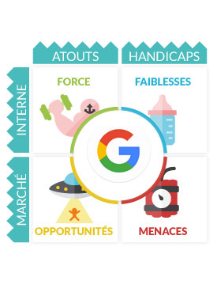
SWOT
Swot

Slide 27
Analyse SWOT: Google
Forces
Faiblesse
Opportunités
Menaces
1
2
3
4
Notes:
L’analyse SWOT qui suit reprend et détaille les quatre facteurs qui influent sur la prise de décision de Google. Il a entrepris des audits internes et externes, lui permettant de pointer ses forces, faiblesses, opportunités et menaces.

Slide 28
Analyse SWOT: Google
Forces
Leader de la recherche en ligne
Vastes parts de marché
Marque incrustée dans l’esprit des utilisateurs
Le management et les investissements de Google sont toujours un immense succès
Google possède 80% des parts du marché des Android.

Slide 29
Analyse SWOT: Google
Faiblesse
Google compromet la vie privée des utilisateurs.
Publicité excessive
Boycott de Google par certaines communautés pour des raisons éthiques
Notes:
1-La marque, avec ses outils, récupère et stock l’ensemble des informations, emails, contacts, mots de passe
Boycott= scandaliser ( groupe de personne qui ne consomme plus ses services et produits d’une marque / entreprise) c’est une action volontaire à pour but de chuter les actions de l’entreprise

Slide 30
Analyse SWOT: Google
Opportunités
Marché des accessoires connectés
Android OS
Google Glass
Cloud Computing
Notes:
Marché des accessoires connectés : En 2021, Google a acquis Fitbit (c’est une marque americaine qui developpe des accessoires sportifs connecté afin de concurrencer Apple et Samsung sur le marché grandissant des accessoires connectés,
Android OS : Une des plus grandes opportunités de Google est de poursuivre ses efforts sur le marché des systèmes d’exploitation dédiés aux smartphones. Ceci pour rester compétitif face à Apple notamment.
Google Glass : Avec le développement de la réalité virtuelle et de la réalité augmentée, Google à l’occasion d’améliorer son offre Google Glass (des lunettes )et de s’imposer sur ces marchés.
Cloud computing : Grâce à ses services de stockage dans le cloud, Google possède déjà une certaine avance qu’il est possible de confirmer.

Slide 31
Analyse SWOT: Google
Menaces
La plus grande menace de Google aujourd’hui est Facebook.
De nouveaux entrants sur le marché respectant les mœurs
Les outils professionnels de Microsoft sont une réelle menace pour Google
Google est extrêmement connu et le rêve et l’objectif de tous les concurrents sont de le dépasser.
Notes:
Mœurs (c’est la morale) respecte les norme et des valeurs, ce sont des habitudes sociales acquis au regarde de la moral ET BIEN ETRE

Slide 32
Domaine d’Activité stratégique DAS

Slide 33
Stratégie diversification
Notes:
Au fils des année google a étendu ses activités , à l’origine c’était un moteur de recherche, qui a ensuite racheté des entreprise numérique et propose des services de pub, service pour les pro et services pour les particulier, c un outil d’analyse et stratégique pour les entreprises

Slide 34
Merci pour votre attention

